Slide 1

Propuesta de Diseño
Implementación
de la Plataforma de Distribución de Recursos a Municipios y Entidades
Julio 2022

Slide 2

FUNCIONES

Slide 3
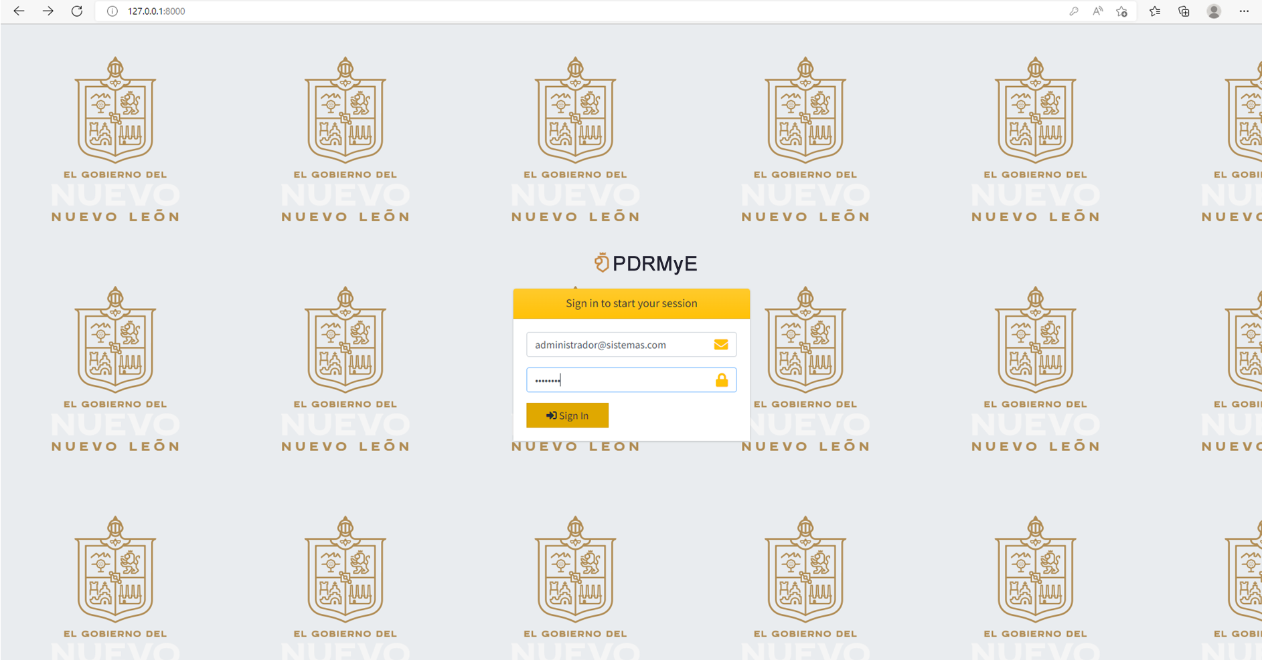

Login

Slide 4
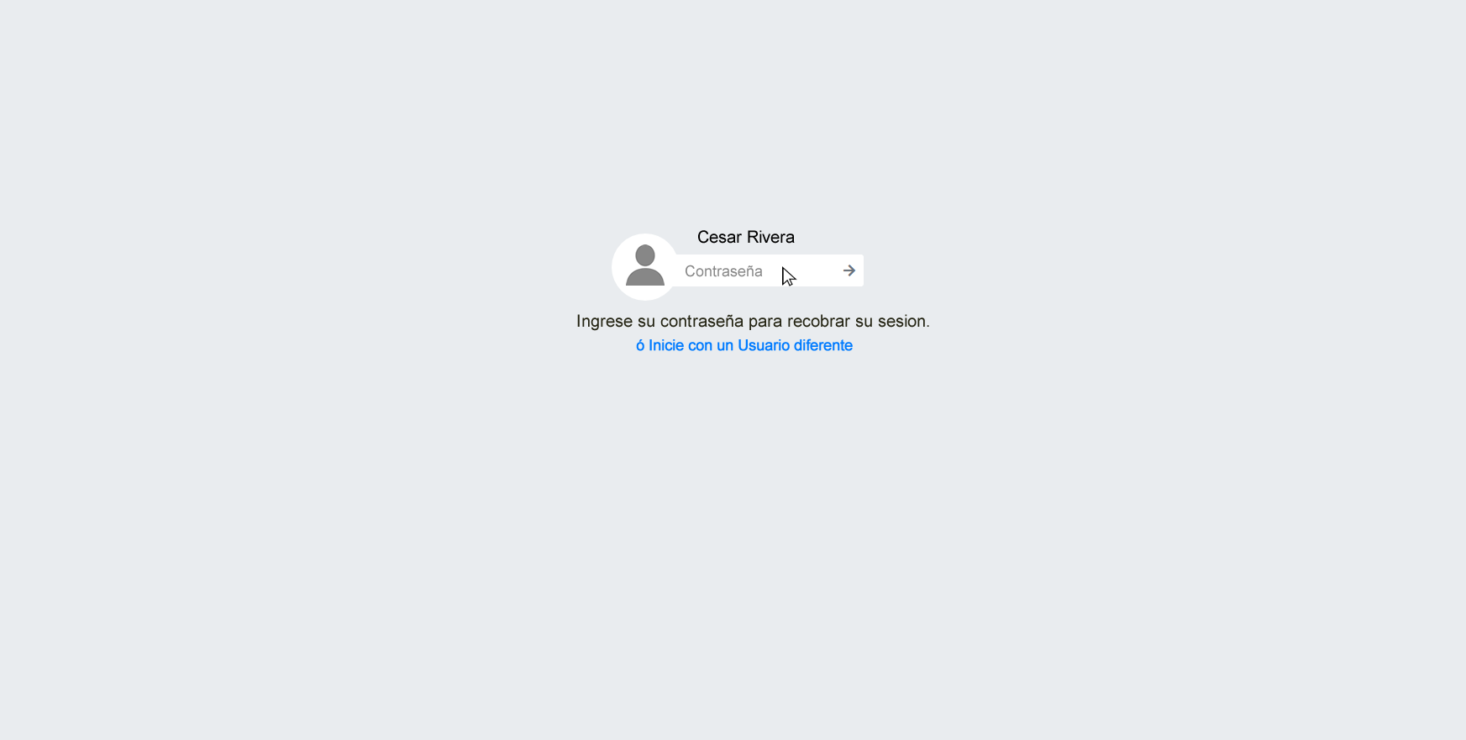
TimeOff LockScreen

Slide 5
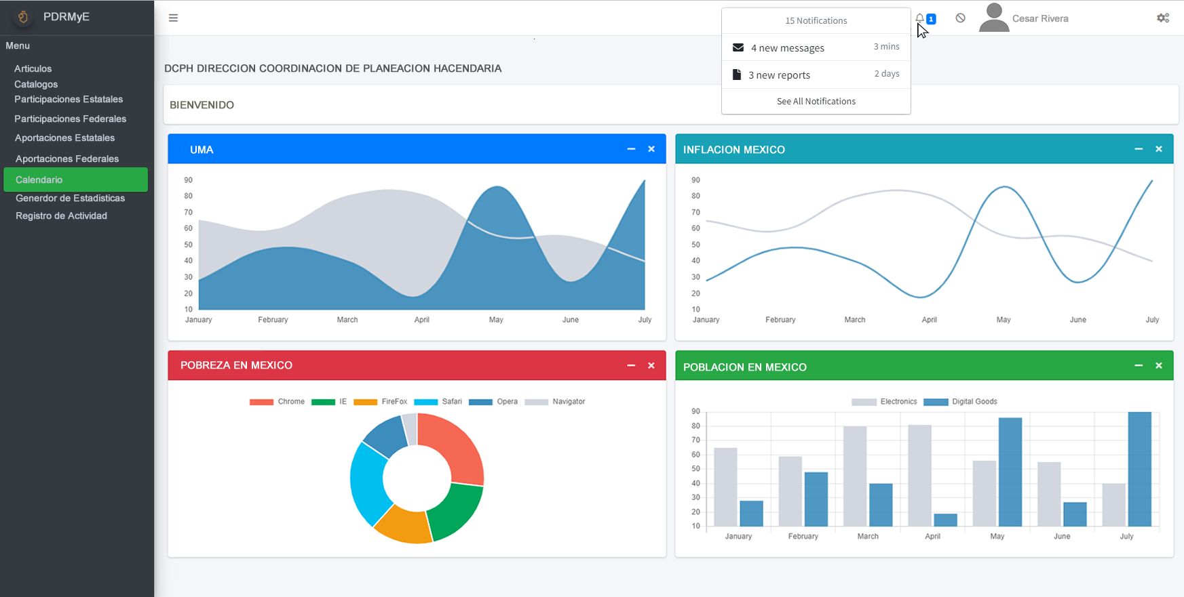
Calendario

Slide 6
Alertas Perfil

Slide 7
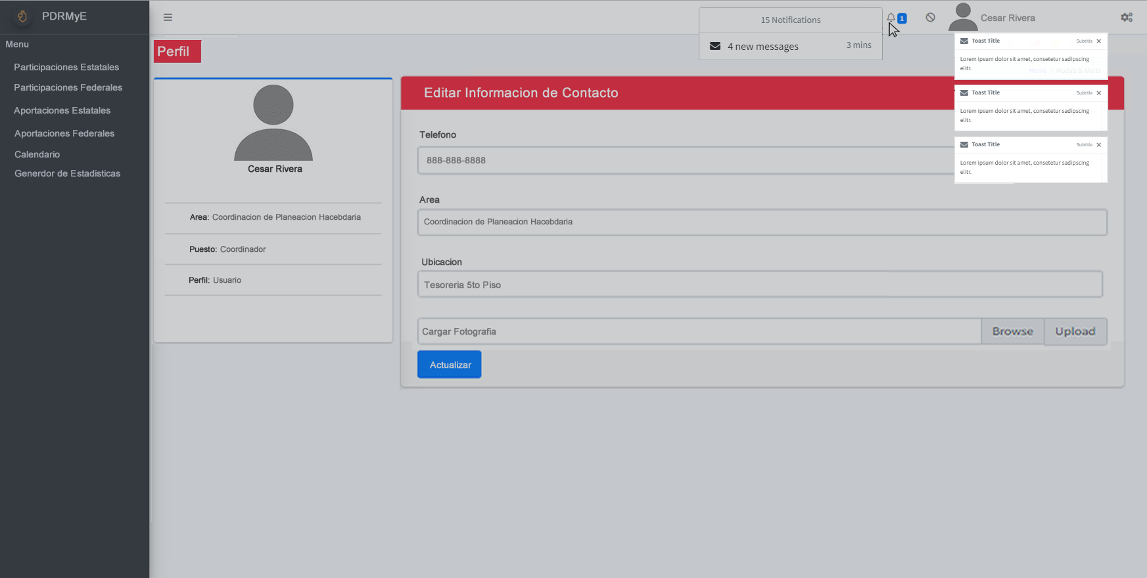
Notificaciones Push

Slide 8
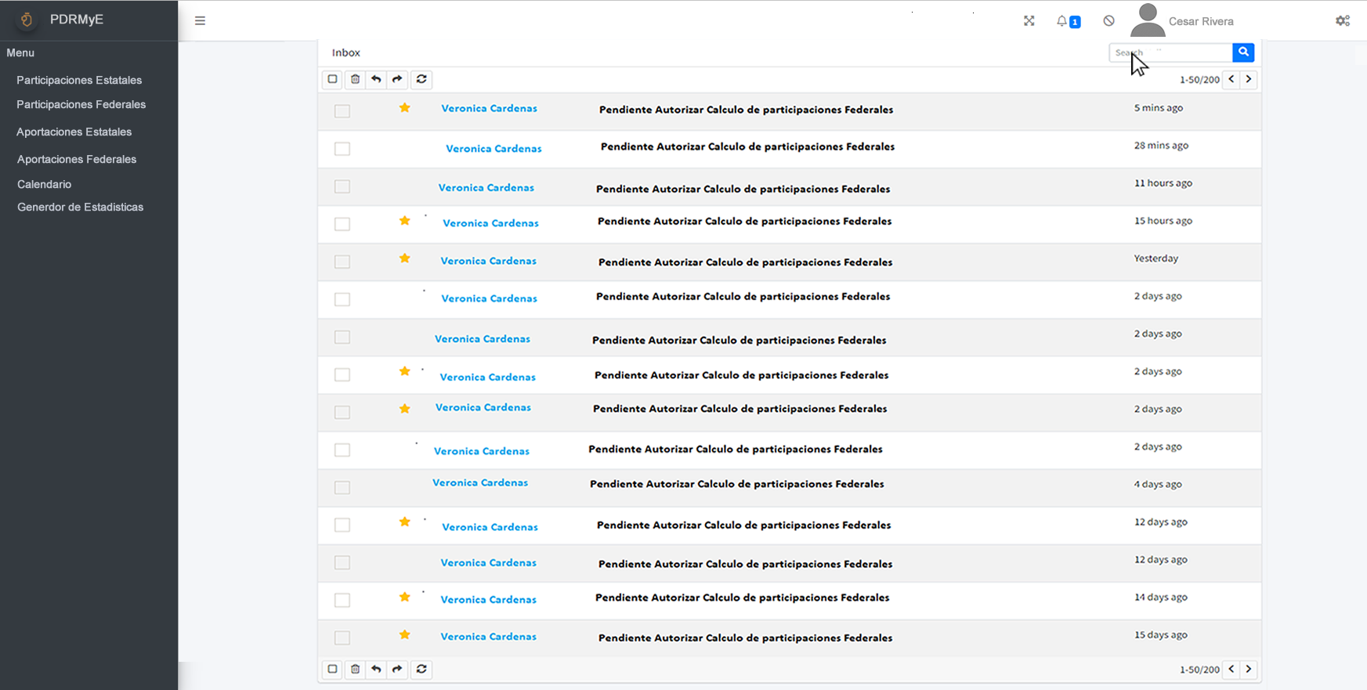
Buzón Notificaciones

Slide 9
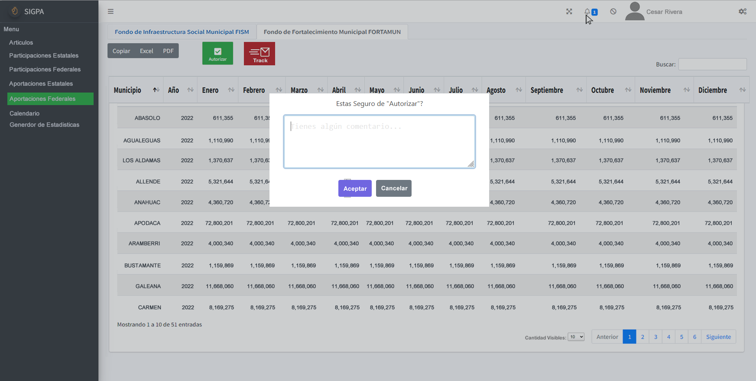
Agregar Comentarios

Slide 10
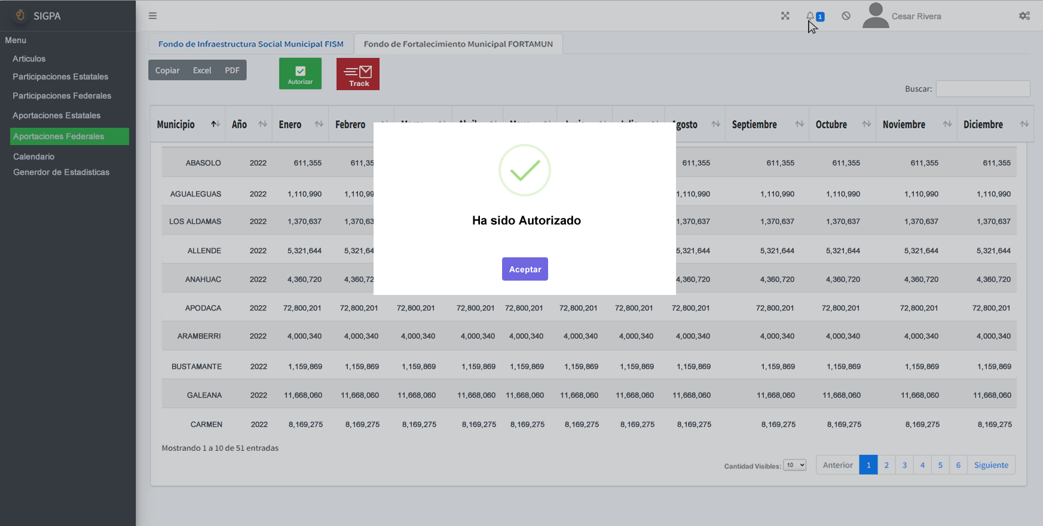
Alerta de Confirmación

Slide 11
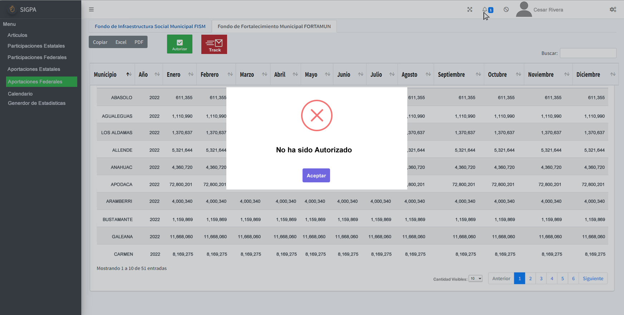
Alerta no autorizado

Slide 12
MODULO DAMOP

Slide 13
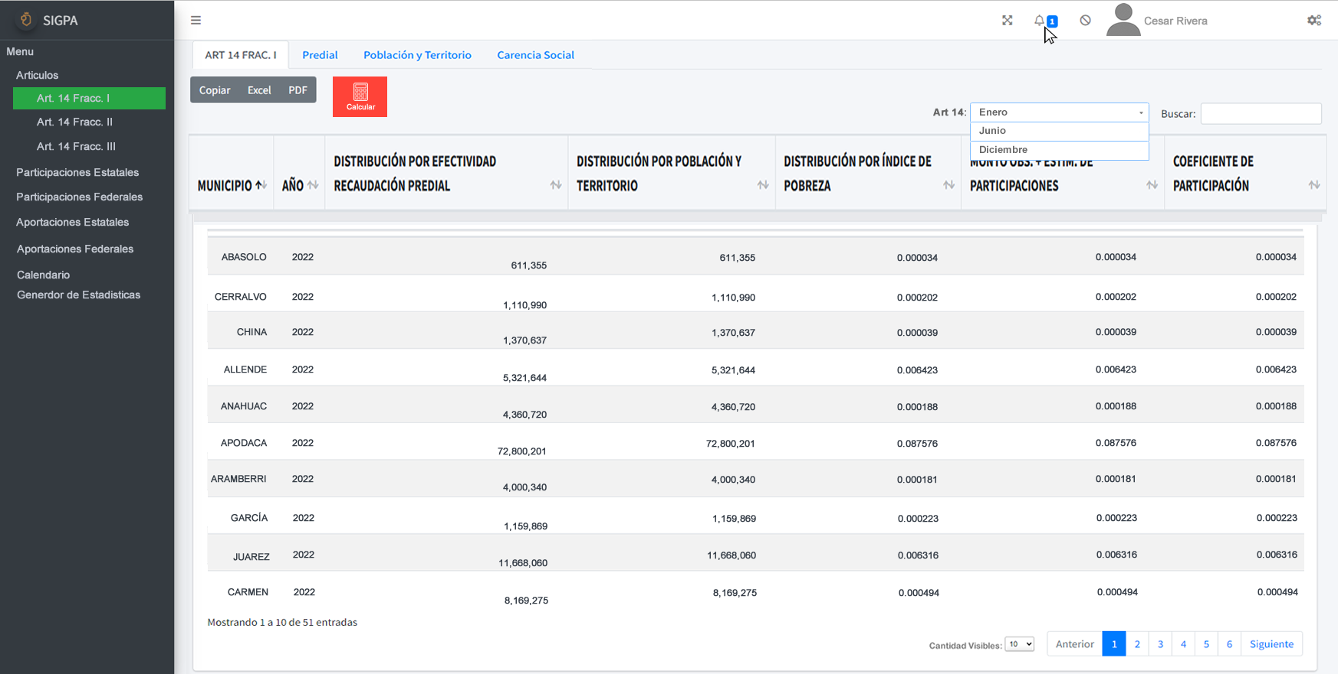
Art14 Fracc. I CPH

Slide 14
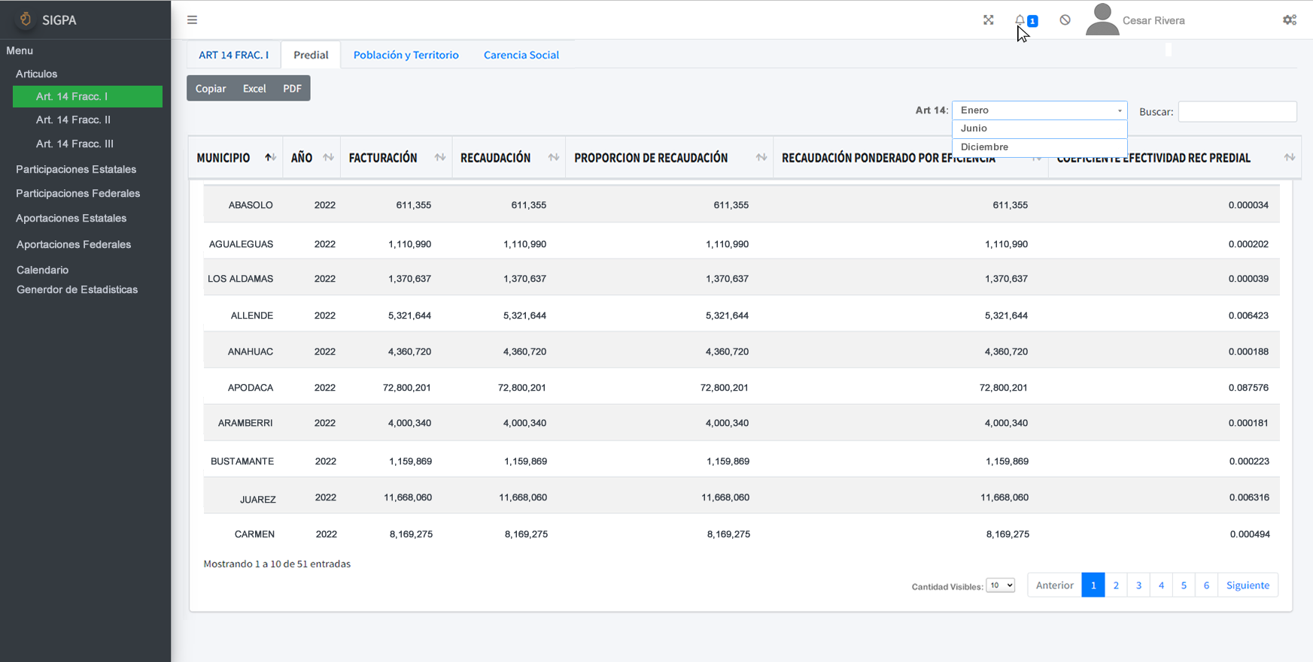
Art14 Fracc. I CPH

Slide 15
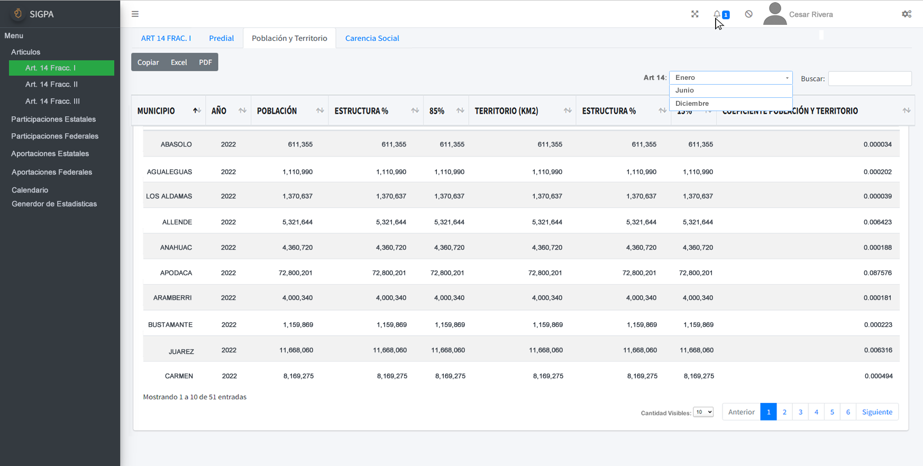
Art14 Fracc. I CPH

Slide 16
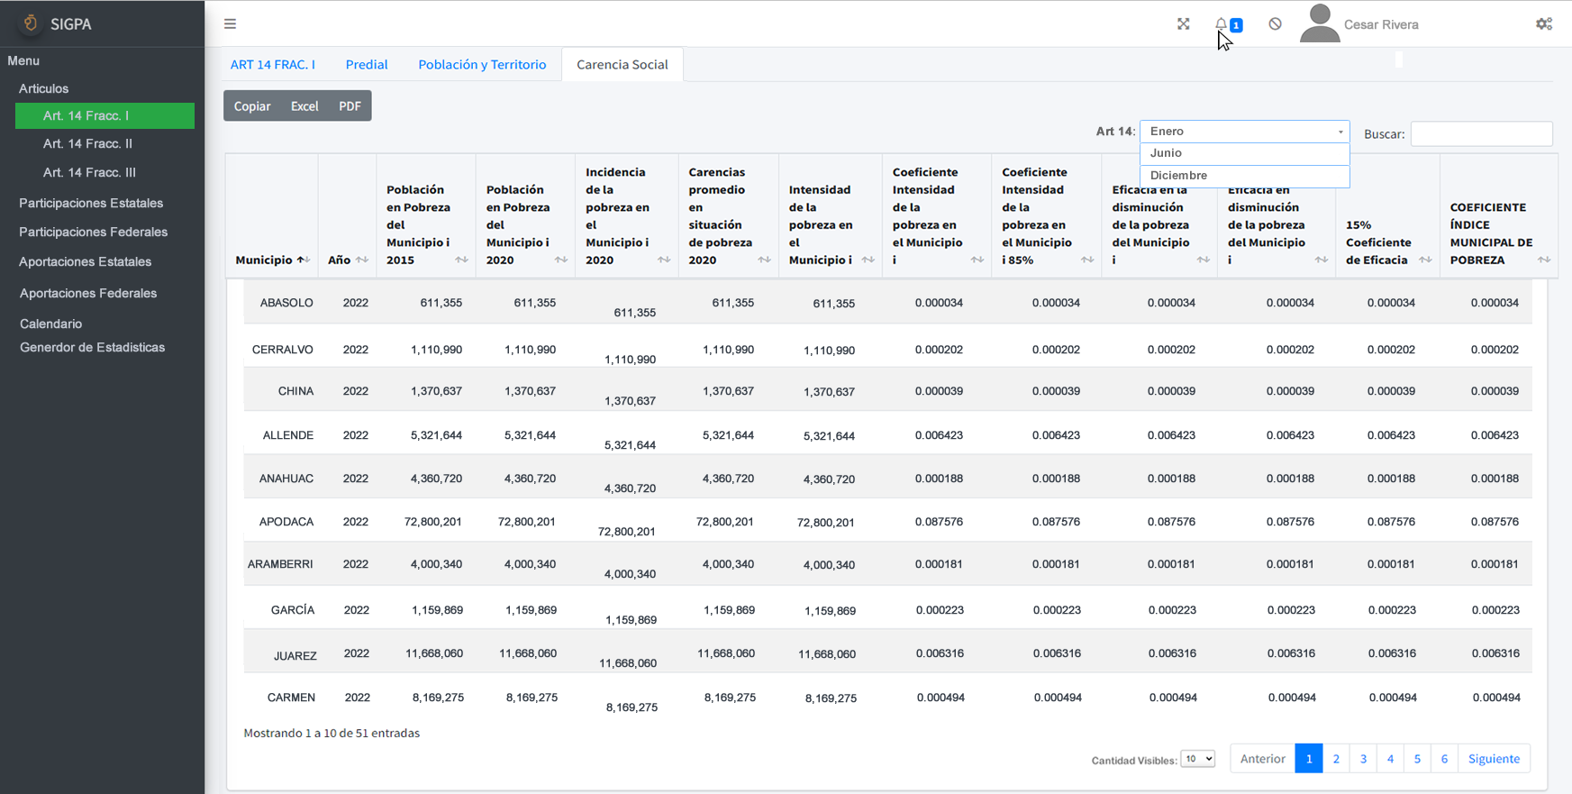
Art14 Fracc. I CPH

Slide 17
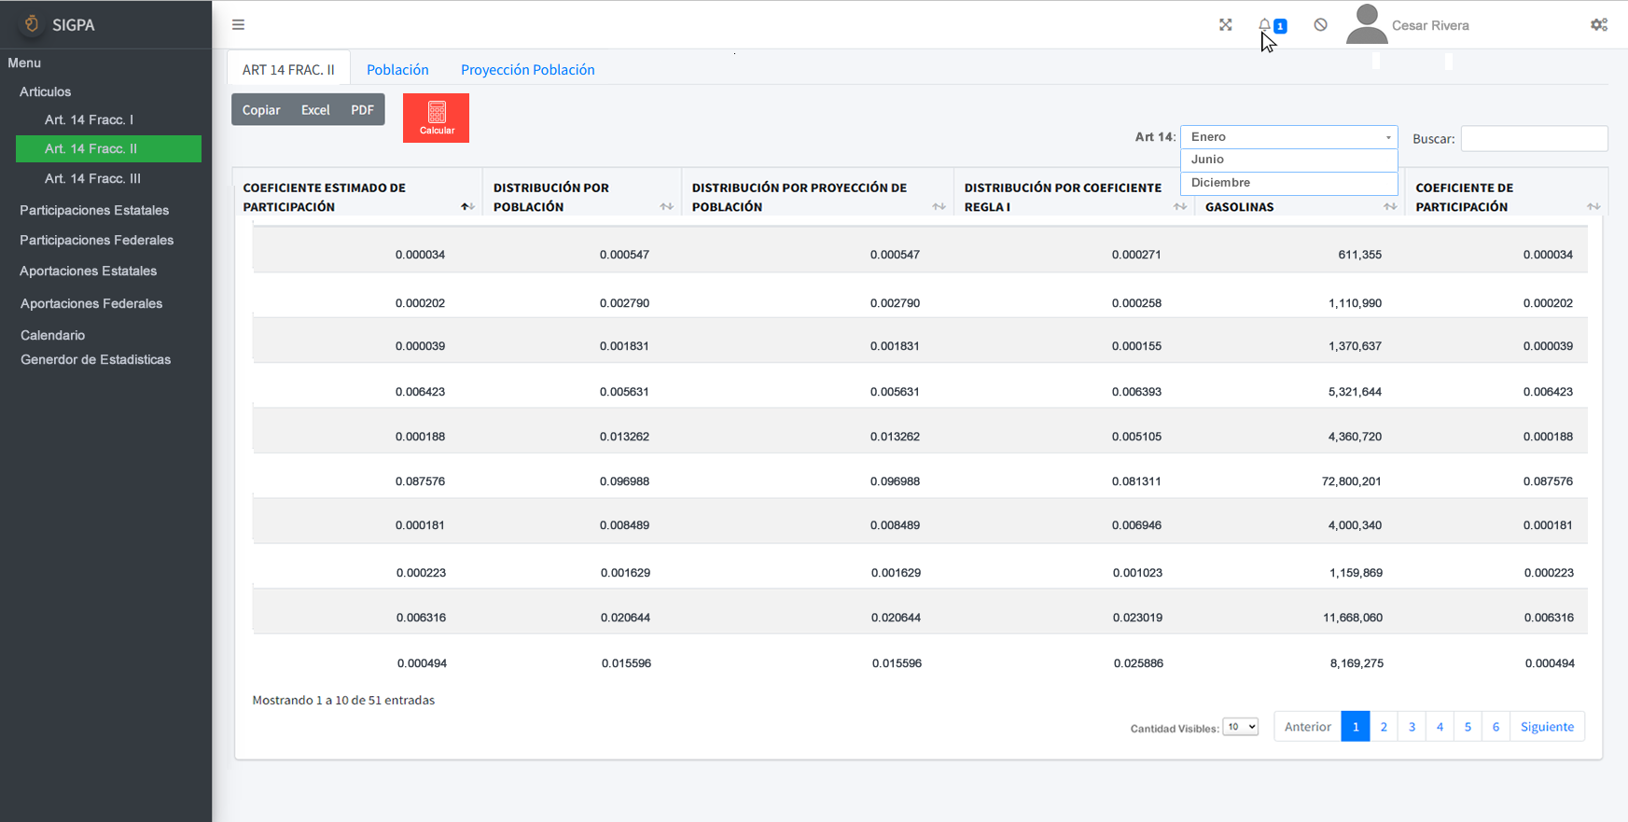
Art14 Fracc. II CPH

Slide 18
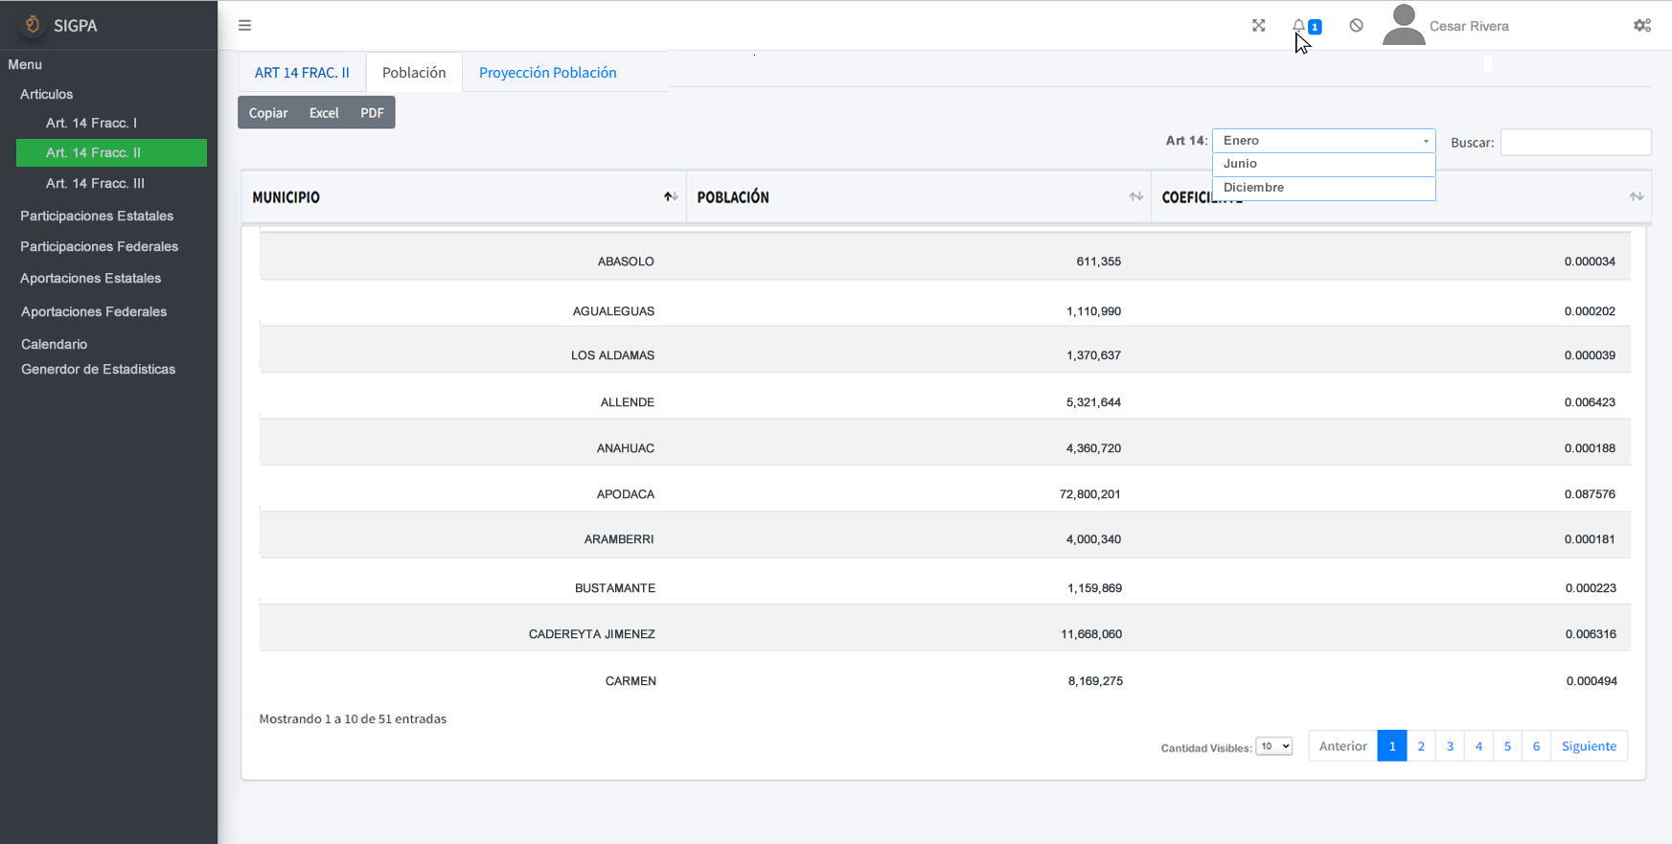
Art14 Fracc. II CPH

Slide 19
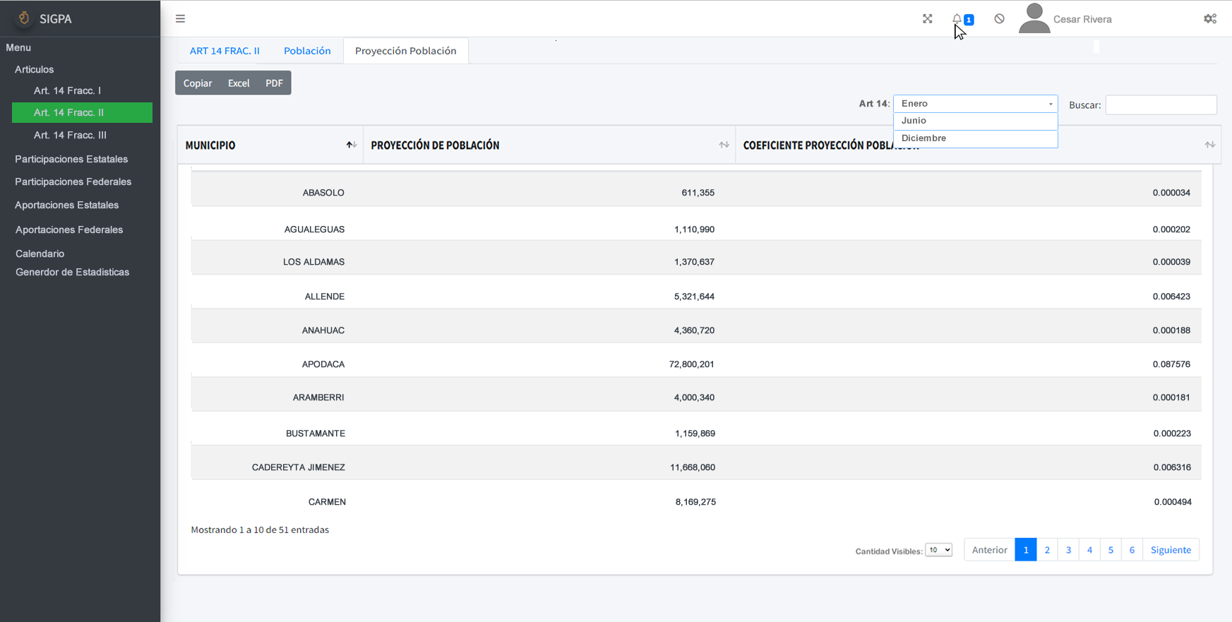
Art14 Fracc. II CPH

Slide 20
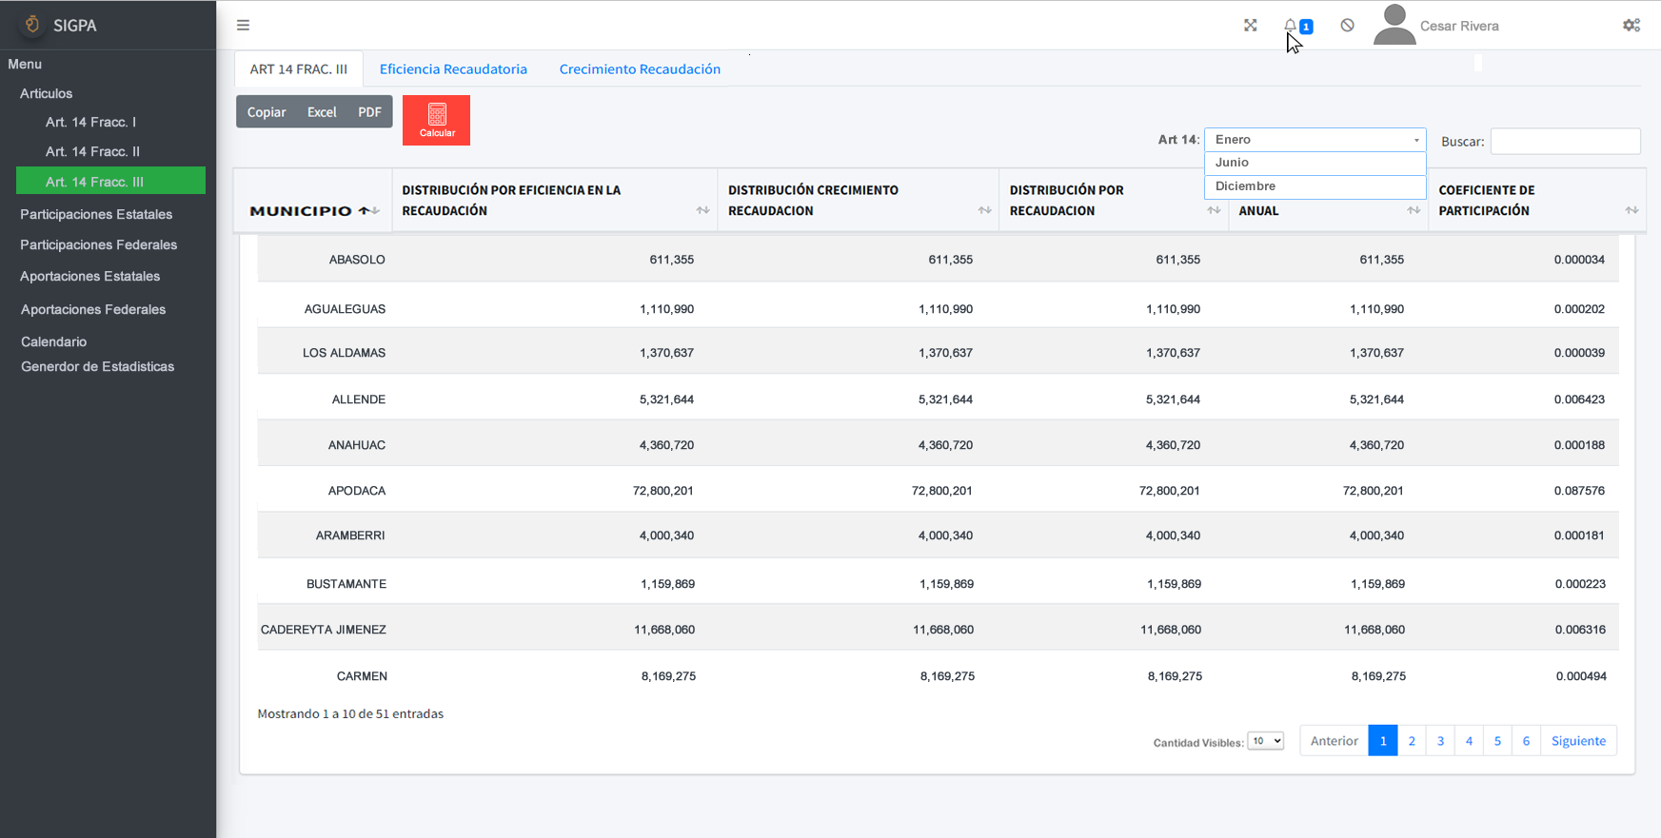
Art14 Fracc. III CPH

Slide 21
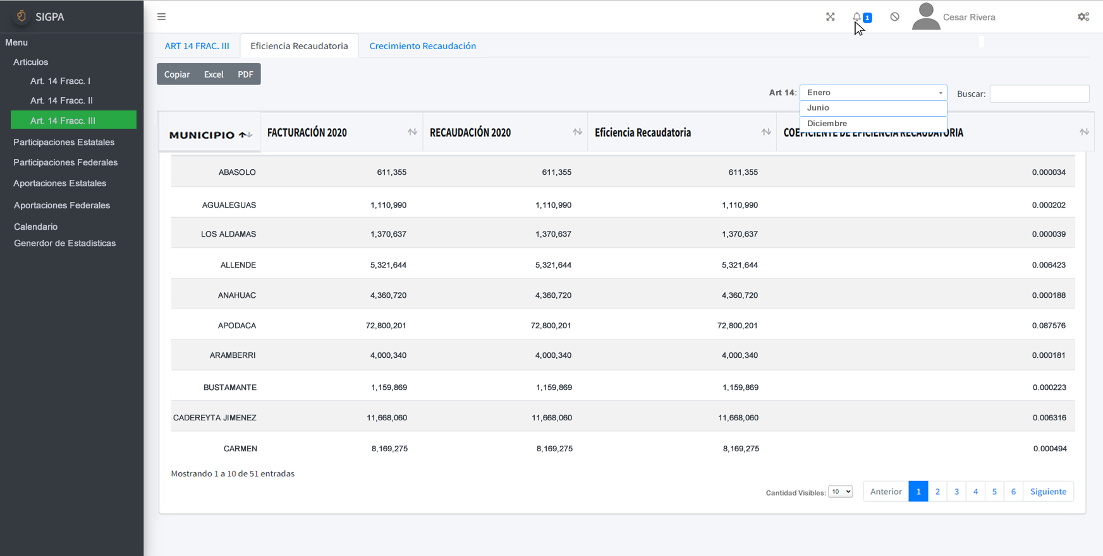
Art14 Fracc. III CPH

Slide 22
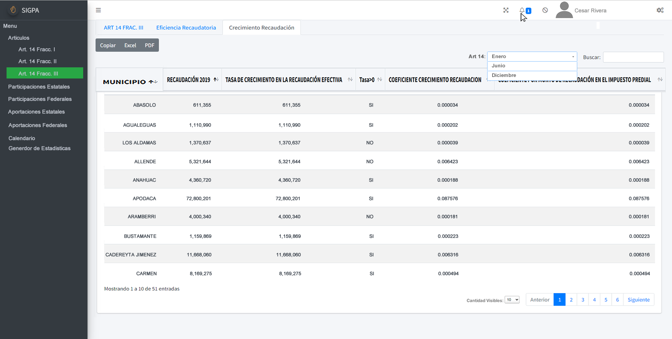
Art14 Fracc. III CPH

Slide 23
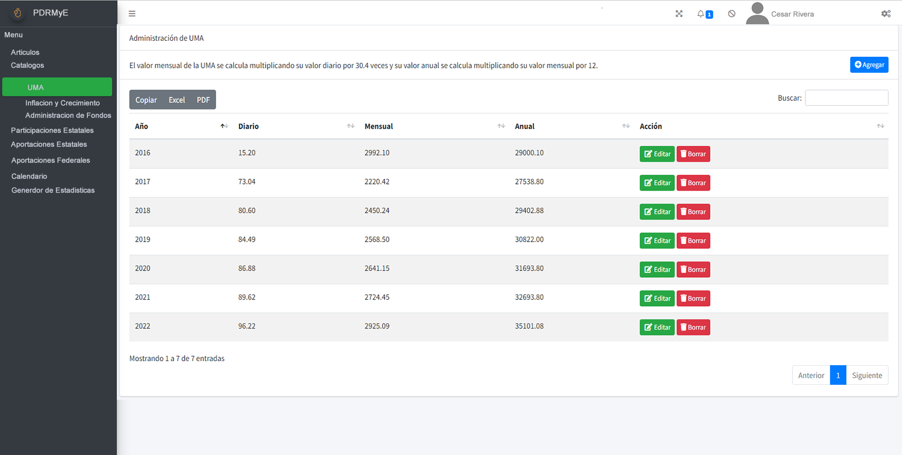
UMA

Slide 24
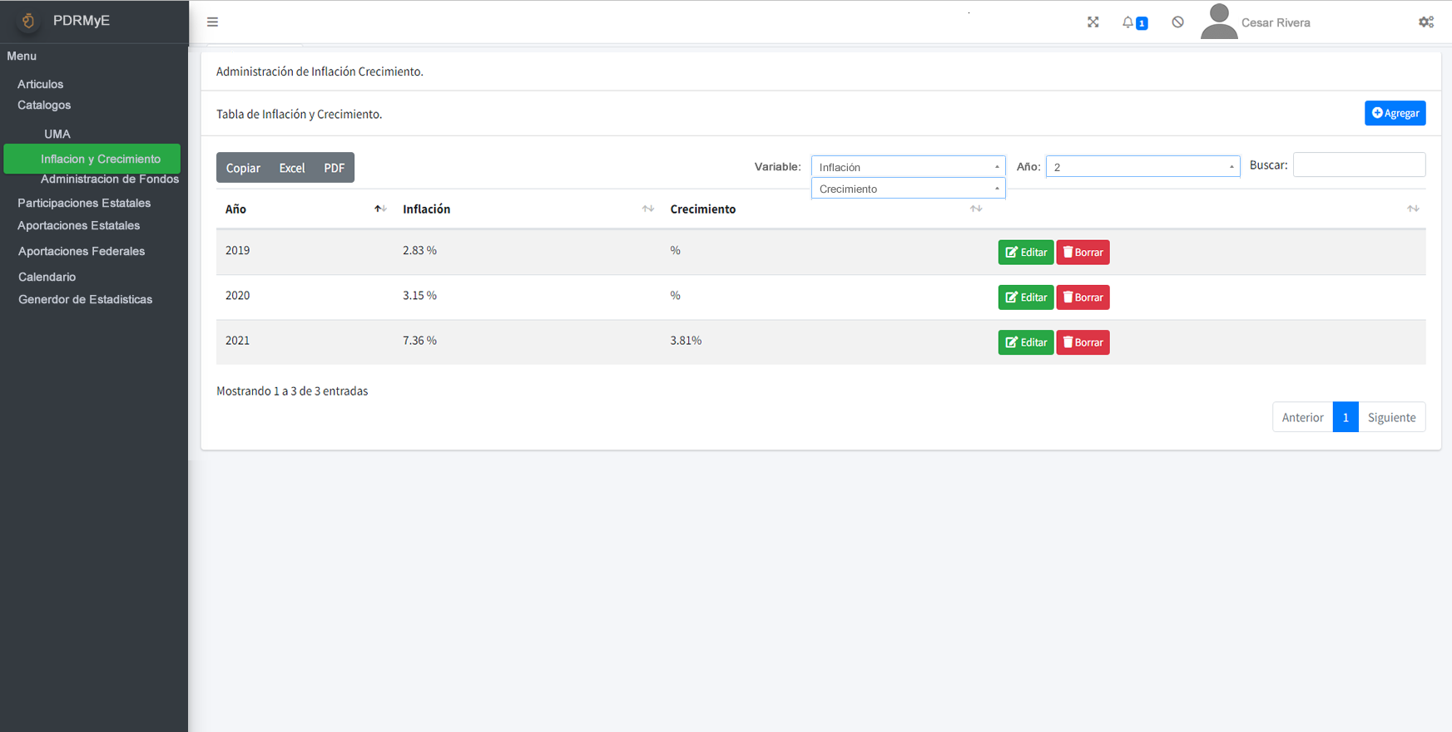
Inflación y Crecimiento

Slide 25
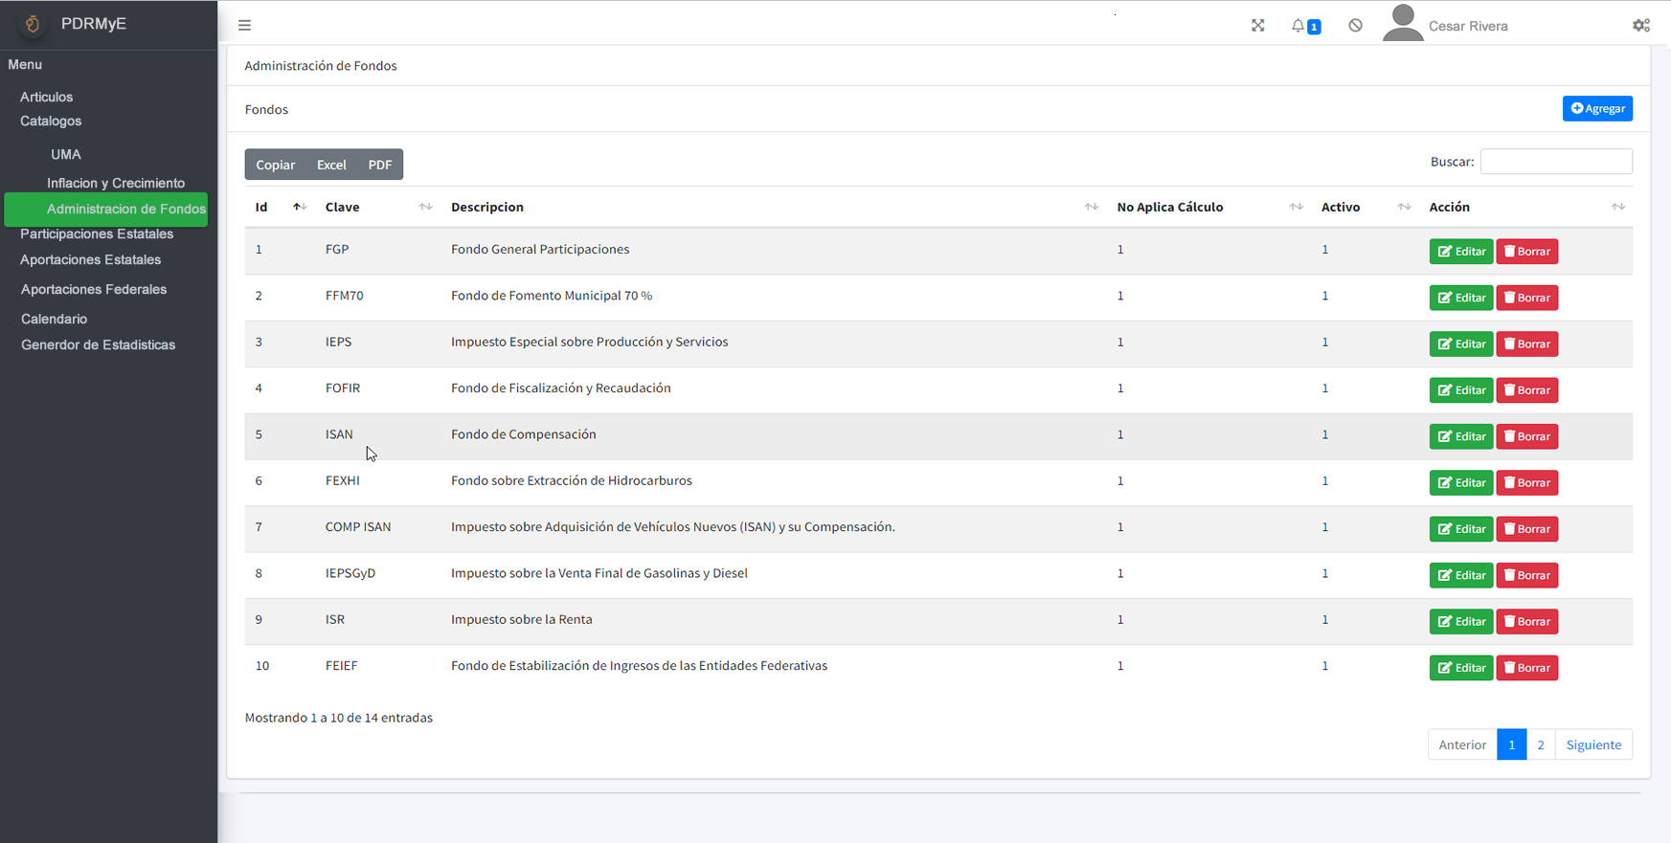
Inflación y Crecimiento

Slide 26
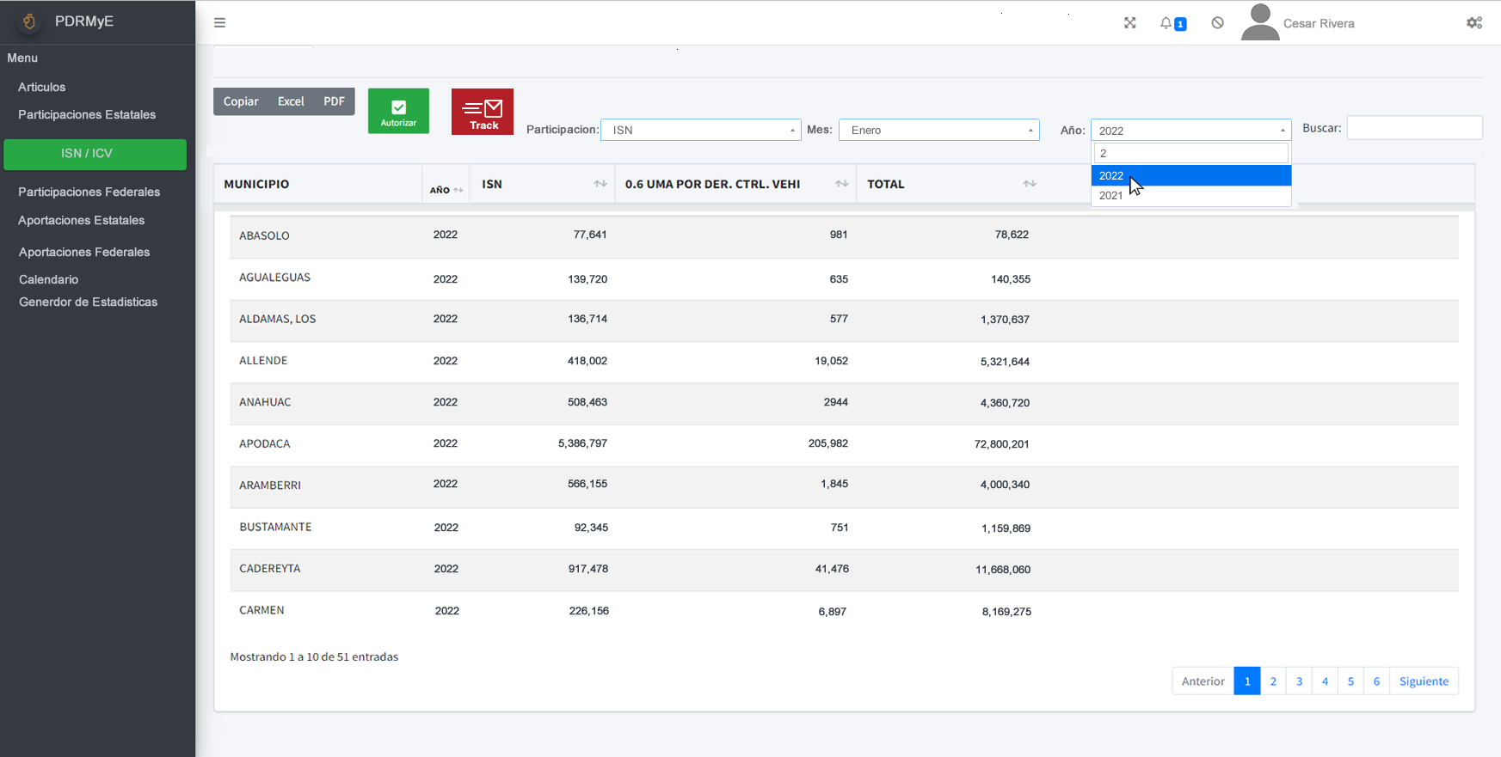
Participaciones Estatales

Slide 27
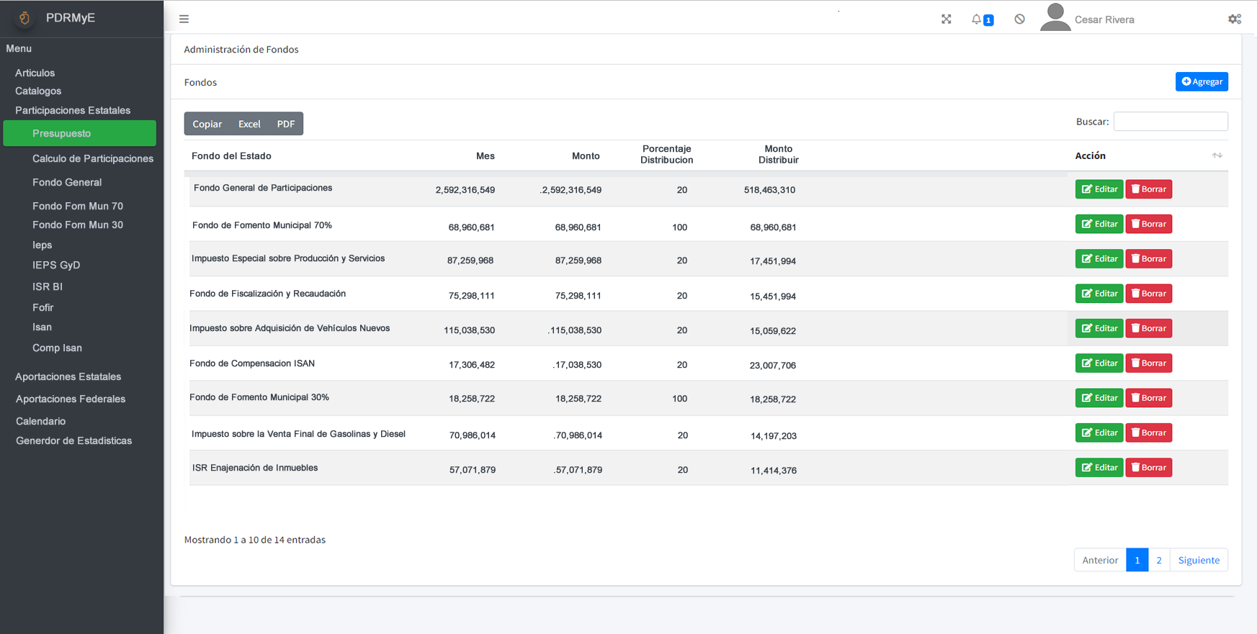
Presupuesto

Slide 28
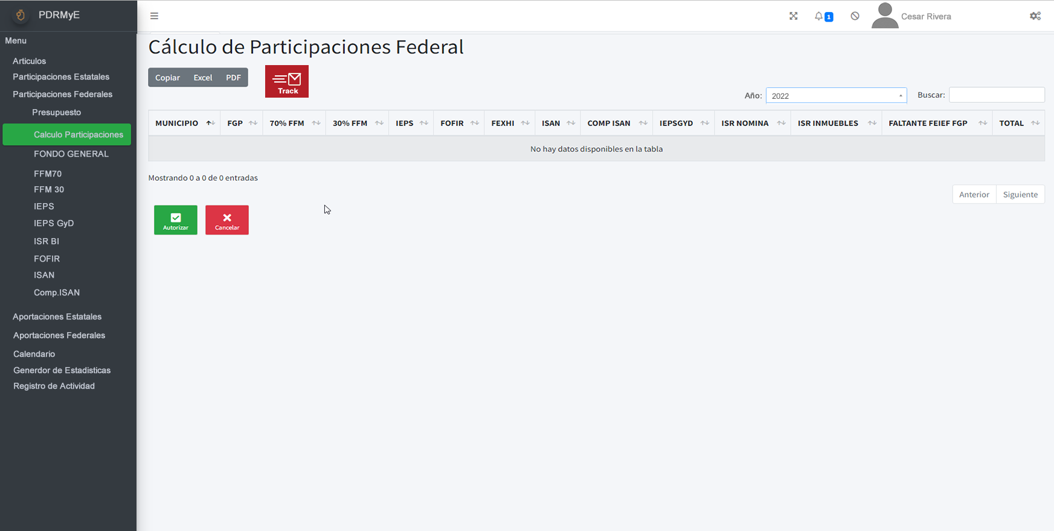
Calculo Participaciones Federal

Slide 29
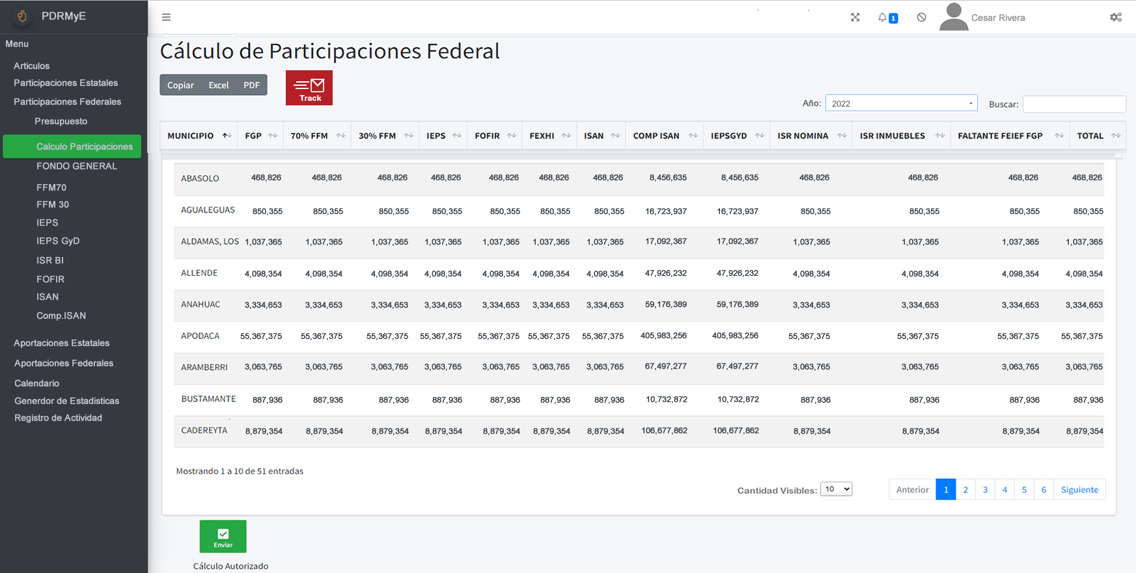
Calculo Participaciones Federal

Slide 30
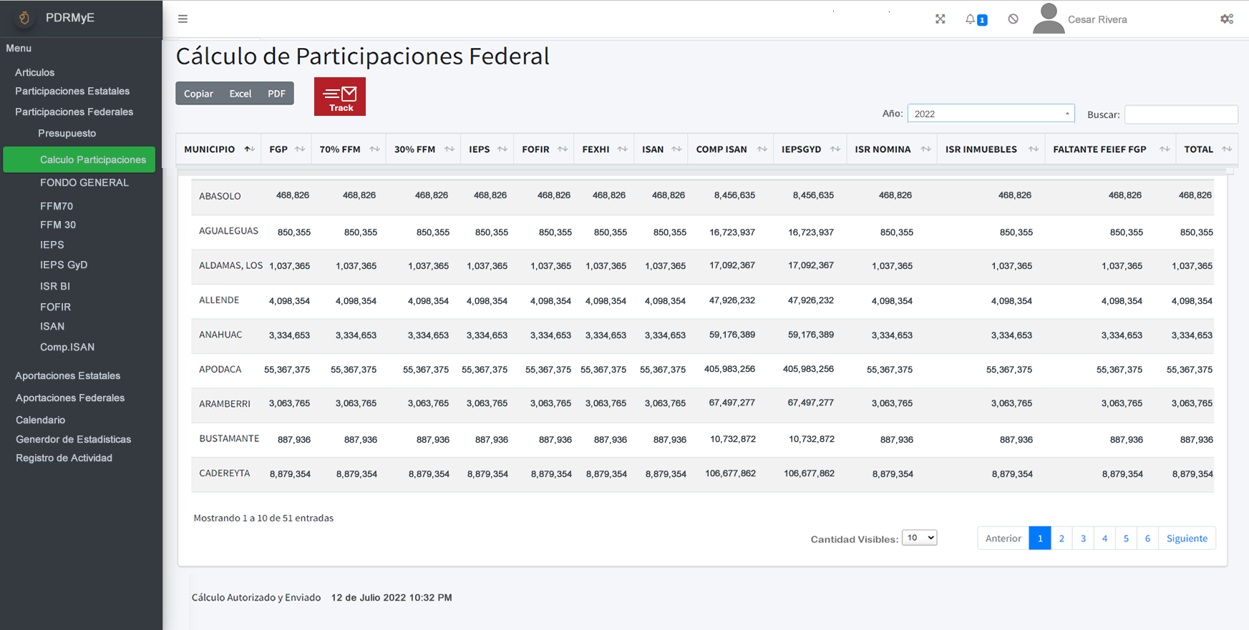
Calculo Participaciones Federal

Slide 31
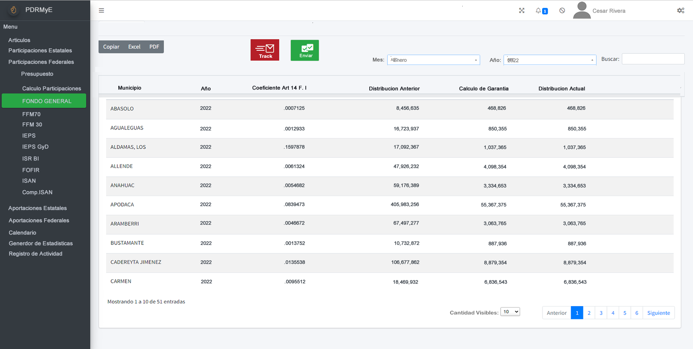
Participaciones Federales

Slide 32
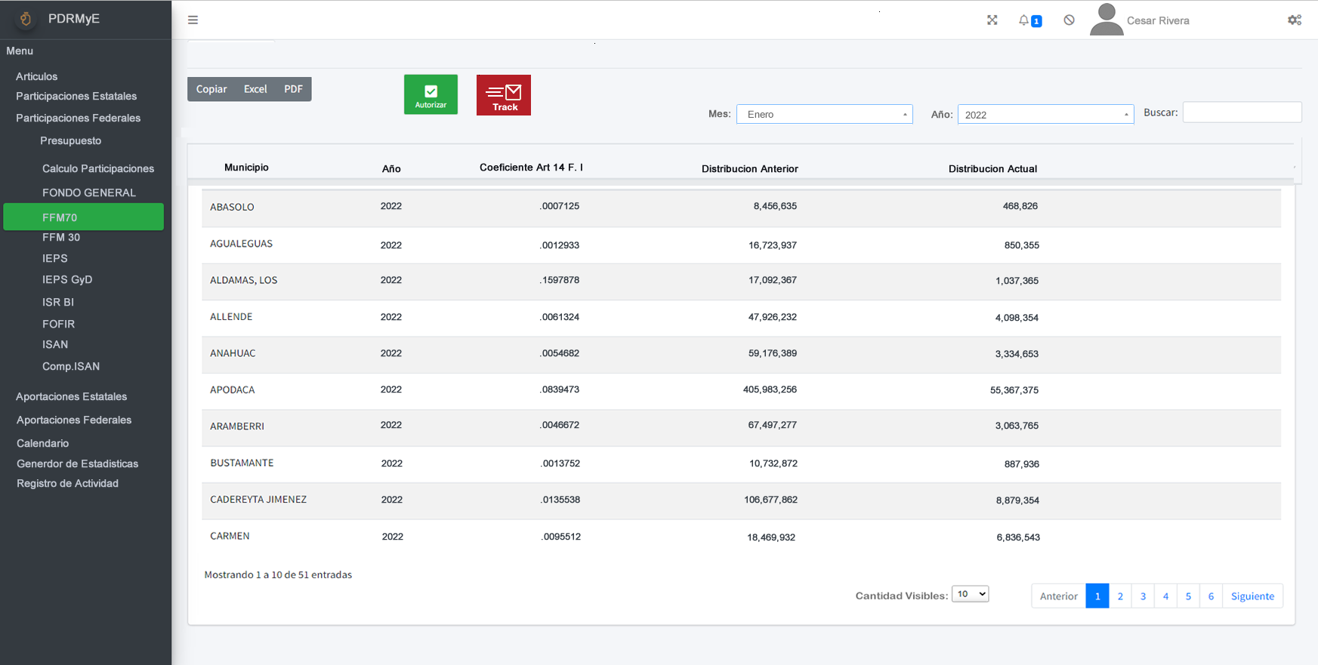
Participaciones Federales

Slide 33
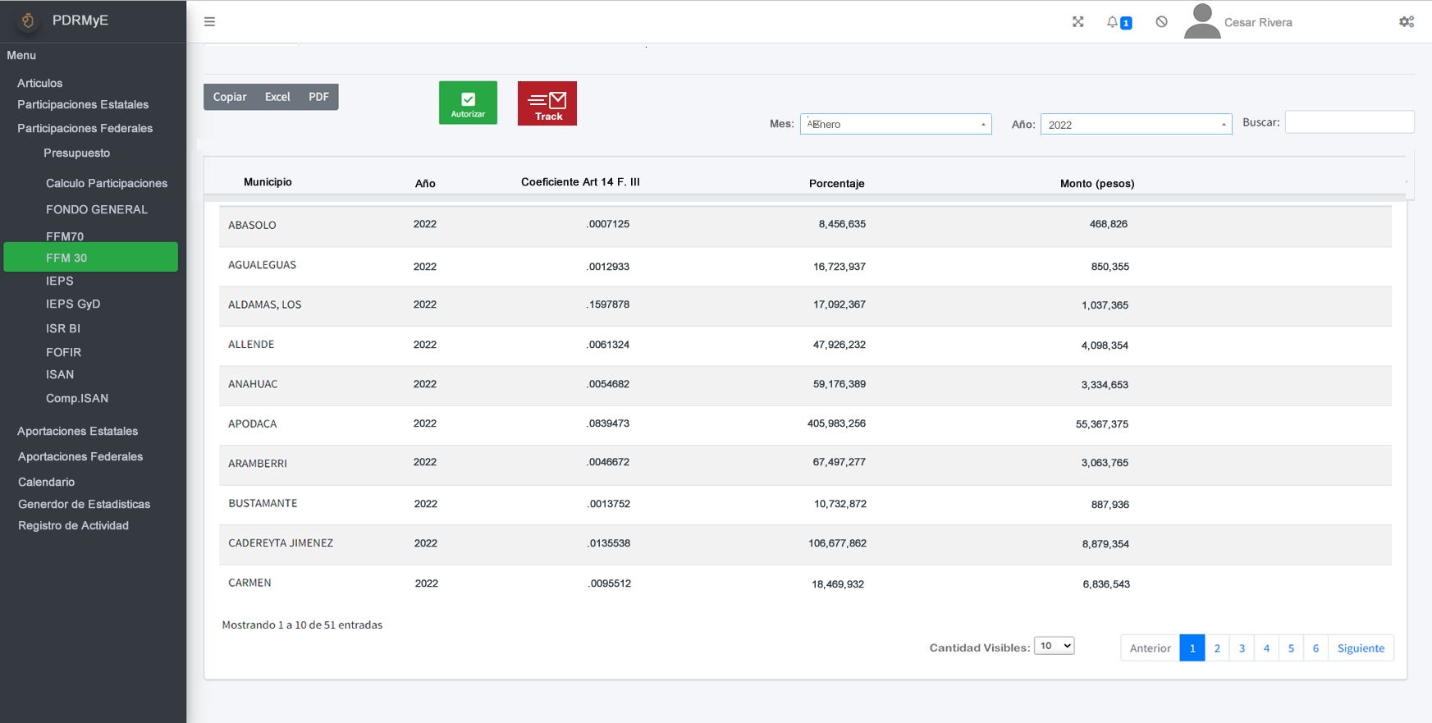
Participaciones Federales

Slide 34
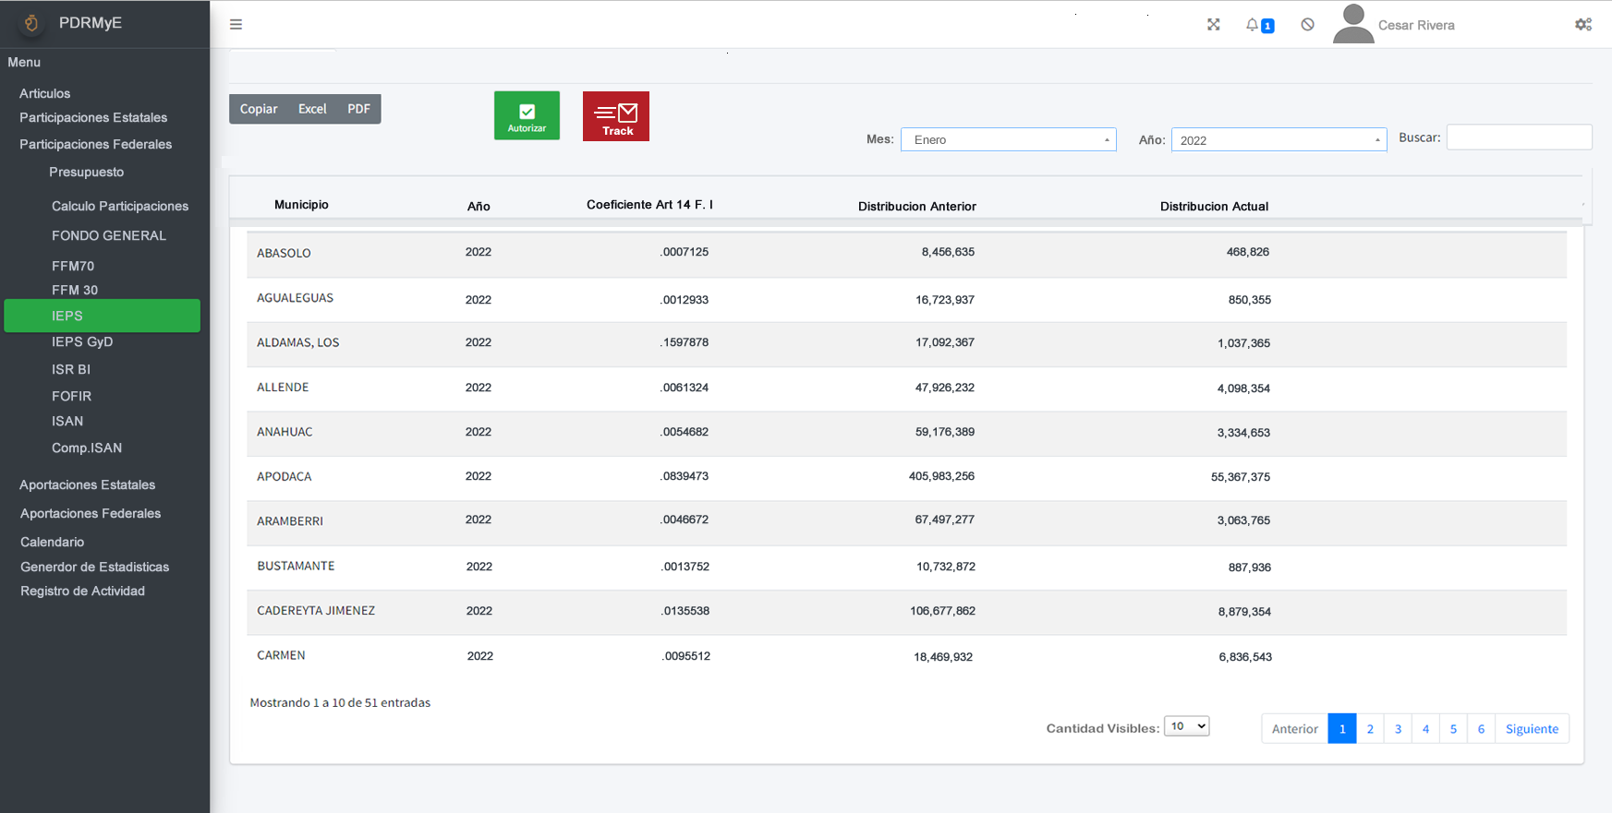
Participaciones Federales

Slide 35
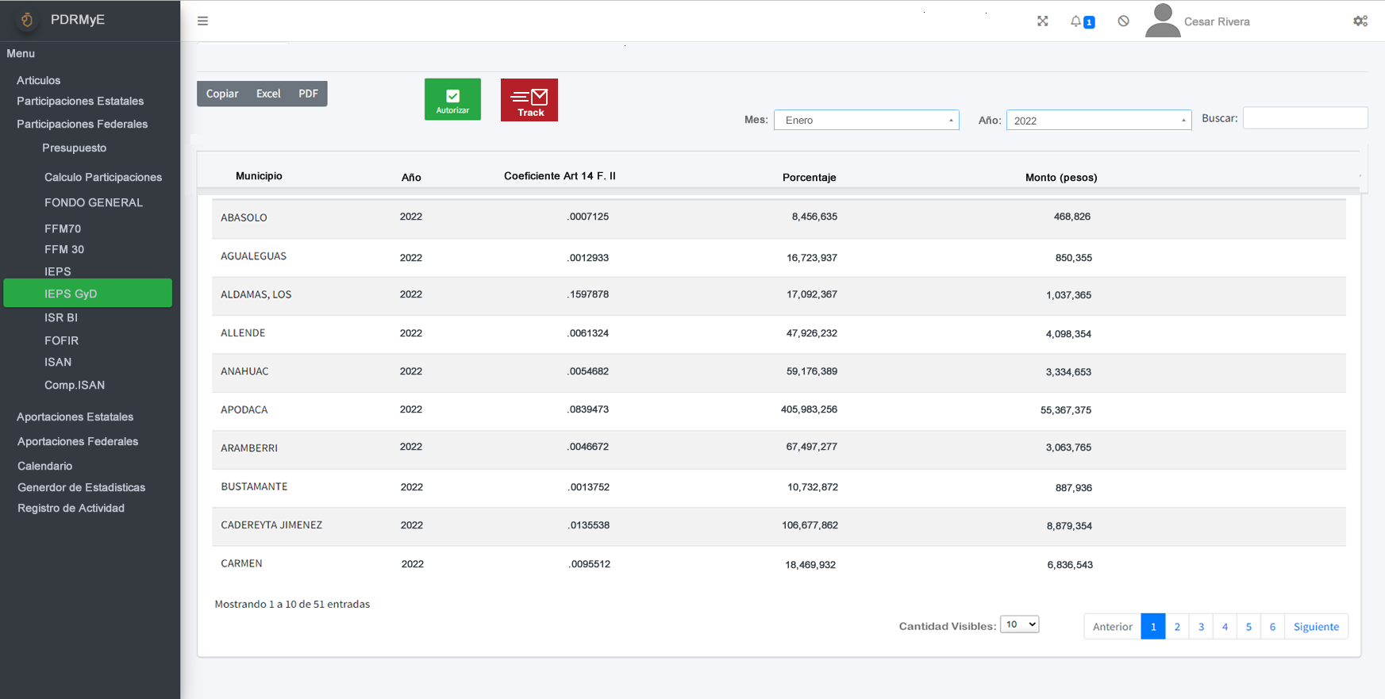
Participaciones Federales

Slide 36
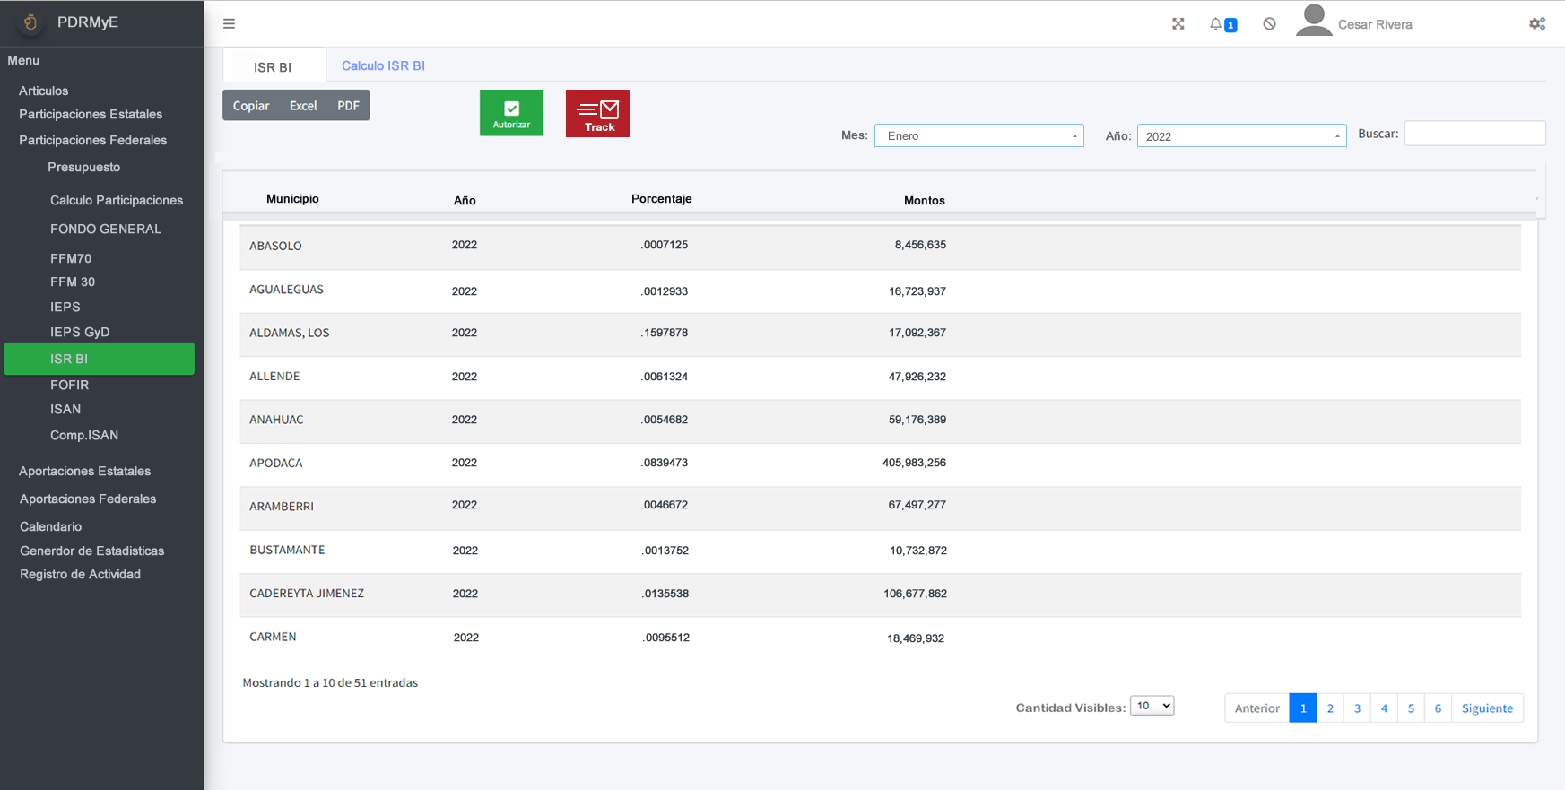
Participaciones Federales

Slide 37
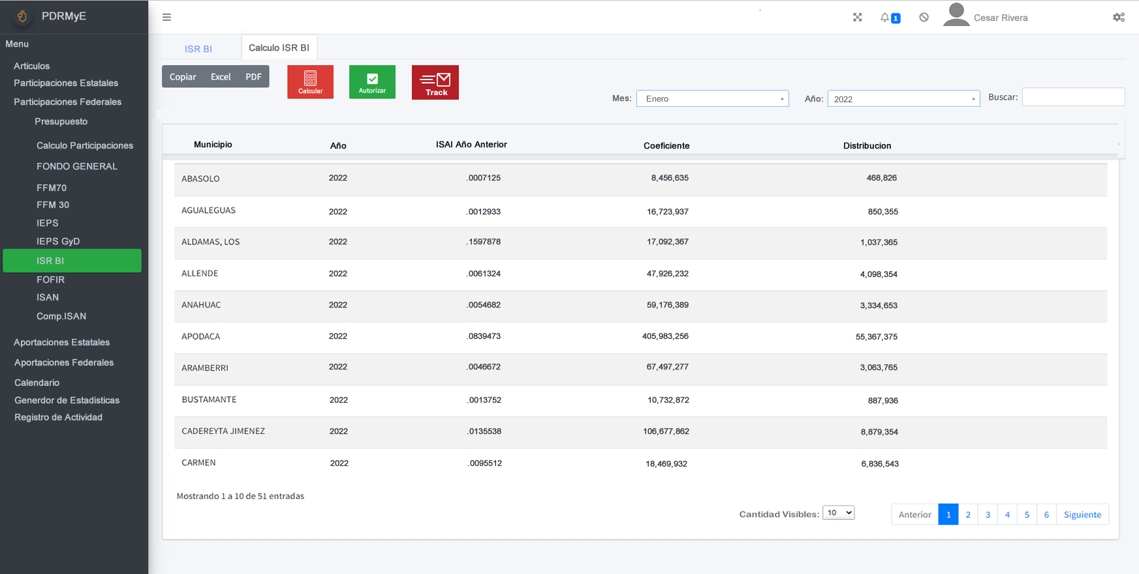
Participaciones Federales

Slide 38
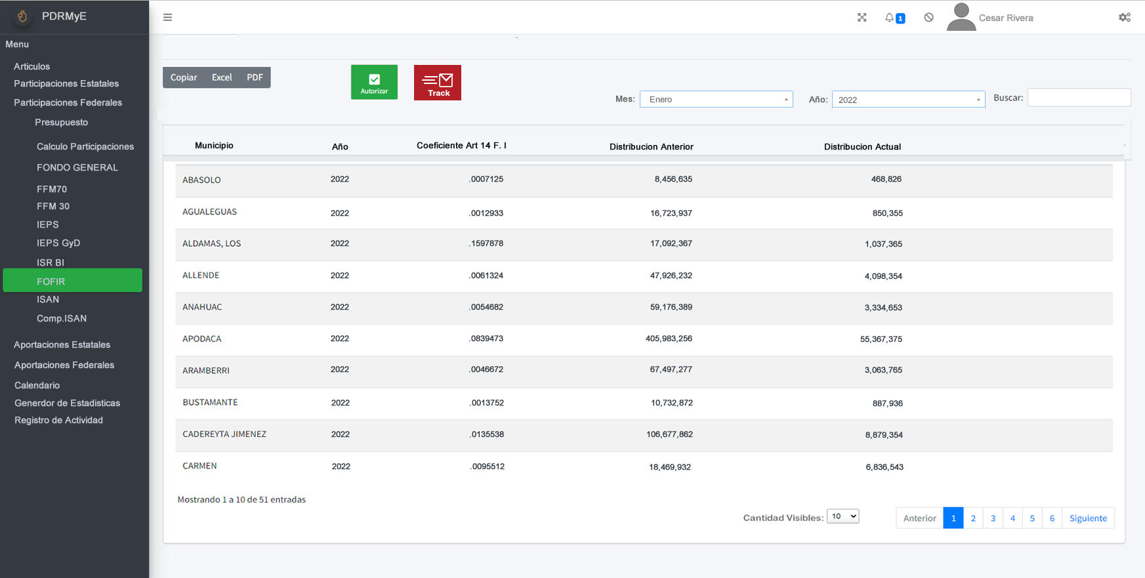
Participaciones Federales

Slide 39
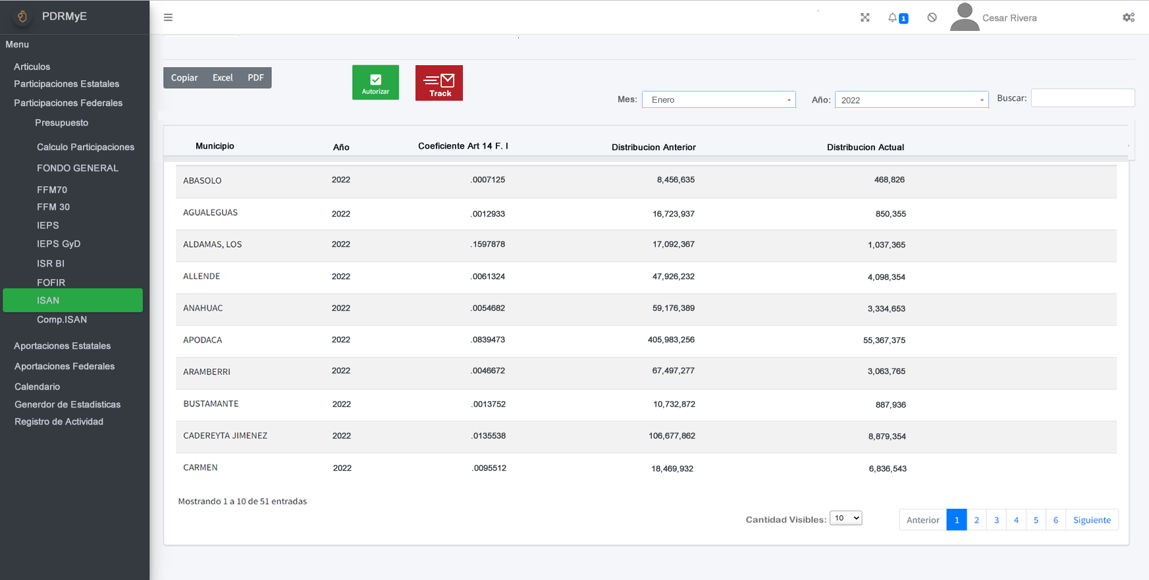
Participaciones Federales

Slide 40
Participaciones Federales

Slide 41
Aportaciones Estatales

Slide 42
Aportaciones Estatales

Slide 43
Aportaciones Estatales

Slide 44
Aportaciones Estatales

Slide 45
Aportaciones Estatales

Slide 46
Aportaciones Estatales

Slide 47
Aportaciones Estatales

Slide 48
Aportaciones Estatales

Slide 49
Aportaciones Federales

Slide 50
PERFIL ANALISTA

Slide 51
Perfil Analista CPH

Slide 52
CONSULTAS Y REPORTES

Slide 53
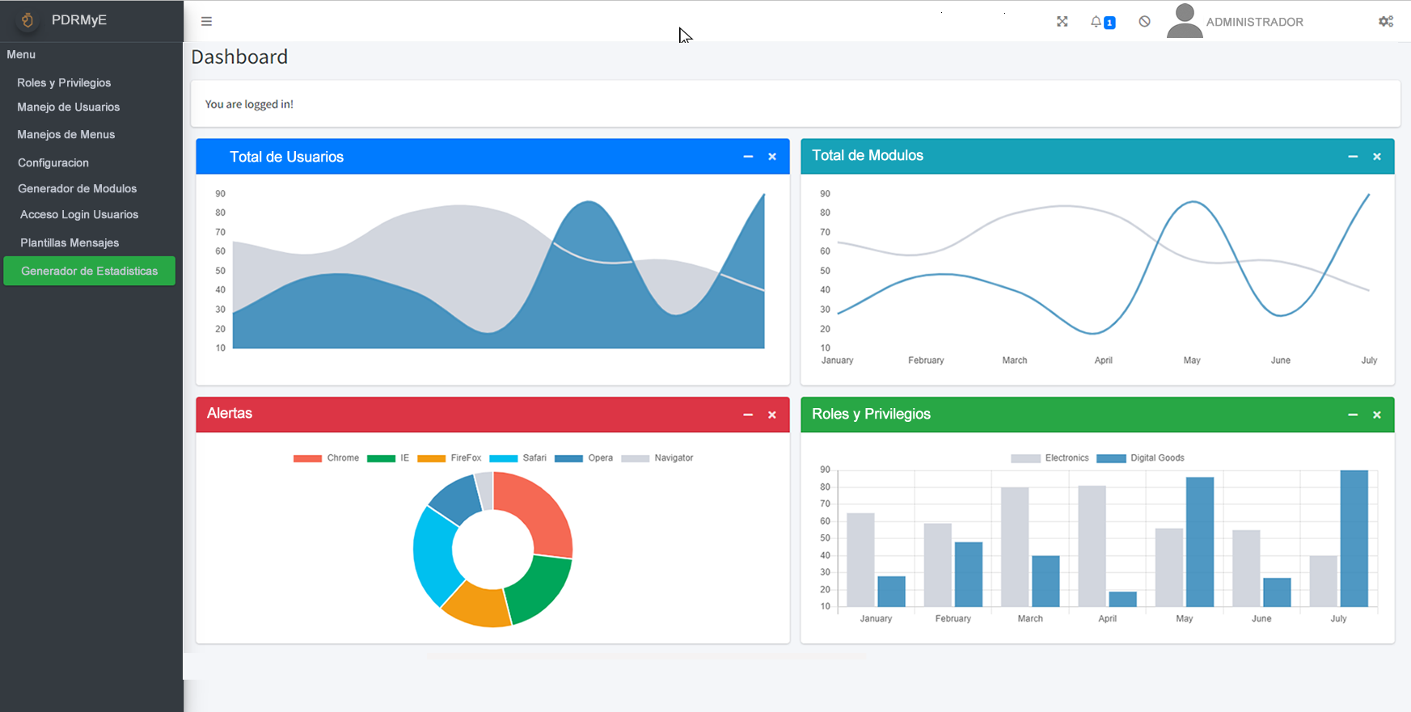
Estadísticas

Slide 54
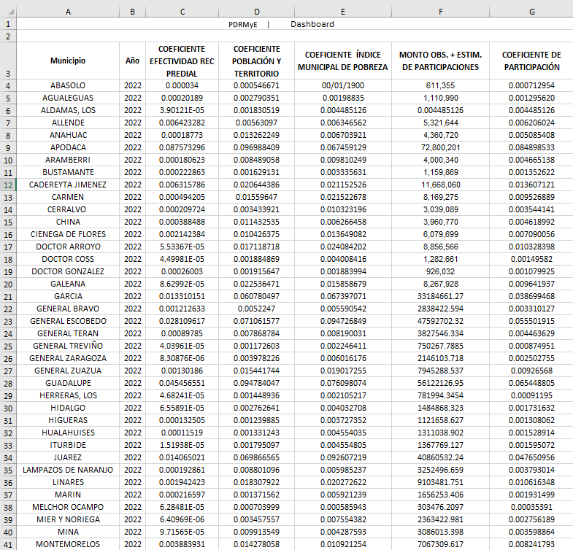
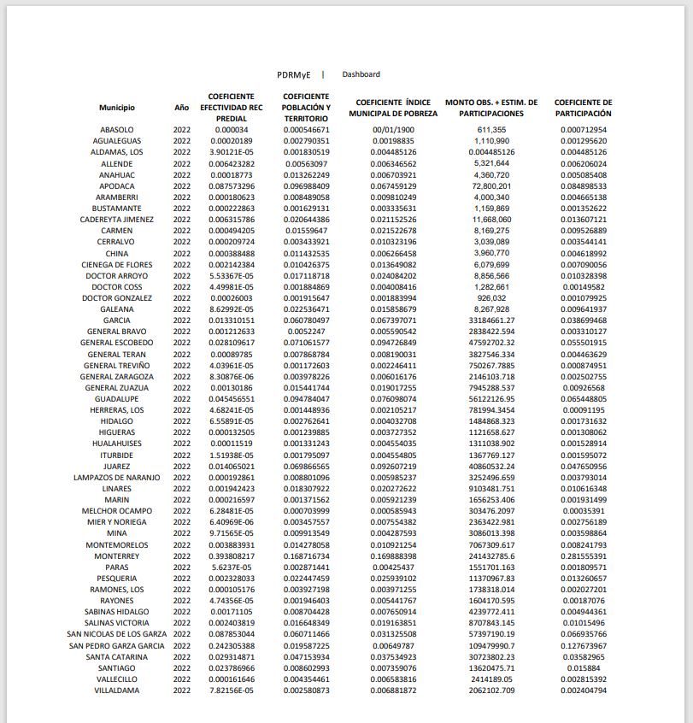
DESCARGA EXCEL Y PDF

Slide 55
Preguntas y Respuestas

Slide 56
GRACIAS
POR SU TIEMPO

